Slide 1

Puheen ongelmista kärsiville tarkoitetun kommunikointisovelluksen toteuttaminen Ionic-kehyksellä
Roope Kivioja
5.3.2018

Slide 2
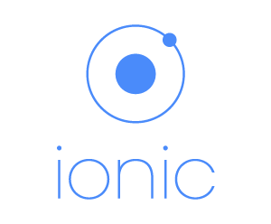
Ionic
Avoimen lähdekoodin kehys hybridisovelluksille
TypeScript / Angular2
Nopea ja monialustainen

Slide 3
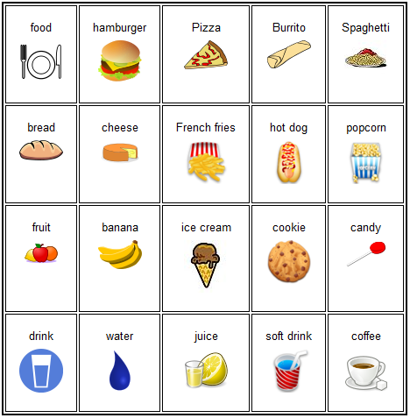
Kommunikointisovellukset
Yleensä korttipohjaisia
Symbolit eri sanoille
Sovellusten laatu vaihtelee ja laitteistotuki usein heikkoa

Slide 4
Kommunikointisovellukset
Yleensä korttipohjaisia
Symbolit eri sanoille
Sovellusten laatu vaihtelee ja laitteistotuki usein heikkoa

Slide 5
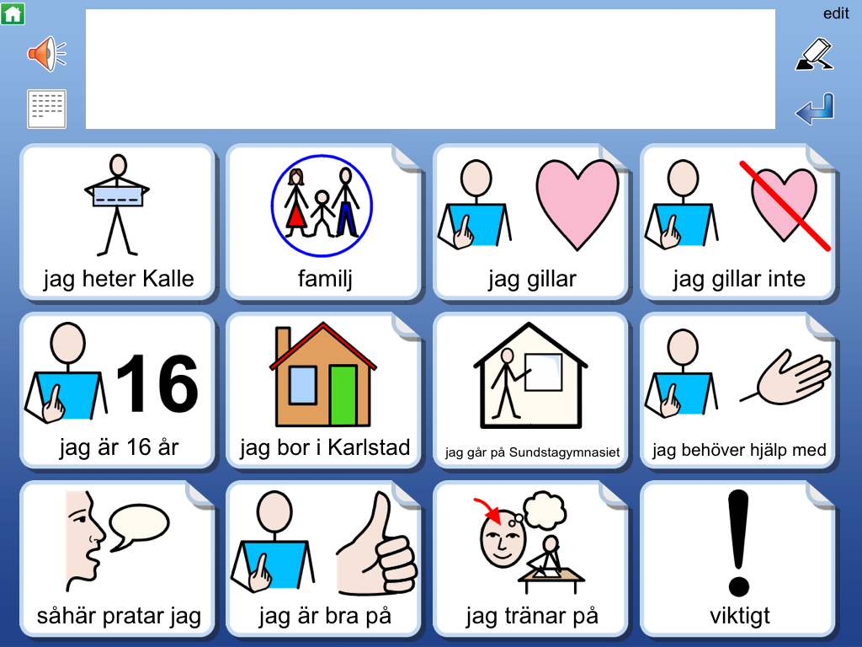

Slide 6
Gradun tila
1. Johdanto
2. Taustatietoa
2.1 Ionic ja hybridisovellukset
2.2 AAC-sovellukset
3. Sovelluksen toteutus ja rakenne
4. Toteutuksessa opittua
4.1 Ohjelmistotekniikan näkökulma
4.2 Käytettävyyden näkökulma
5. Johtopäätökset
Tutkimussuunnitelma kirjoitettu
Kommunikointisovelluksen kehitys menossa

